Slide 1
ПОРАДИ ПСИХОЛОГА
Як почати вчитися
після канікул?
Закінчилися канікули - період свободи, улюблених занять, активних ігор на свіжому повітрі, зустрічей з друзями. Після цього «різноманіття» швидко адаптуватися до шкільного життя не так просто. Для цього потрібен час. Навіть дорослі після канікул з працею втягуються в роботу, але, за оцінками психологів, їм для цього потрібно два-три дні. Тиждень, що почався з середи, підходить для адаптації ідеально. Школярам для повноцінної перебудови психіки з режиму «нічогонероблення» в режим навчання потрібно близько тижня.
.
Допомогти собі легко адаптуватися до навчання можна простими способами.
Дотримуватися режиму і лягати спати вчасно.
Багато батьків зіткнулися з тим, що в канікули діти допізна засиджувалися за комп'ютером, грали, а потім спали до обіду. В останні три-чотири дні канікул режим дня краще наблизити до шкільного. Спати не менше 9-10 годин. Після сну добре б зробити зарядку, щоб розбудити організм. Обов'язково поснідати.
Бувати на вулиці як мінімум 2-3 години.
Свіже повітря - світла голова. Мозку, який весь час вчиться, потрібен кисень. А кисень - це рух і повітря. В ідеалі як мінімум три рази на тиждень влаштовувати грунтовне гуляння в світлий час доби - велосипед, ролики, бадмінтон, волейбол або просто прогулянки в парку.
Ствворити комфортну атмосферу навколо себе.
Саме час подумати про створення комфортних умов для навчання і прибрати в кімнаті. Добре було б пройтися по магазинах у пошуках щоденника, зошитів, ручок тощо.
Морально готуватися до нового навчального року.
Щоб не сідати з 1-го вересня за парти в напівсонному стані, варто протягом серпня поступово переходити з «літнього» режиму на «шкільний», тобто раніше лягати і раніше вставати (хоча б на півгодини для початку). Крім того, необхідно «тренувати» свій мозок до сприйняття і засвоєння нових знань. Спробуйте почитати або переглядати щодня хоча б по одній пізнавальній програмі з теми, яка цікавить вас найбільше. Можна провести певний час у пошуках цікавої інформації в Інтернеті (щоб було чим здивувати друзів).
І найголовніше — не «страждати» і не казати собі:
«Ой, як не хочеться йти в школу». Хай вашим девізом стане
позитивне твердження: «Я йду до школи з бажанням,
задоволенням, цікавістю». Не варто поспішати, ставити собі
відразу всеосяжні завдання, у перші ж дні планувати забагато
справ. Дайте своїй психіці трохи часу для адаптації.

Slide 2
ПОРАДИ ПСИХОЛОГА
Всеукраїнська акція
«16 днів без насильства»»
На жаль, на сьогоднішній день у засобах масової інформації все частіше з’являються новини про нестерпну жорстокість, носіями або жертвами якої є неповнолітні діти. У сучасному світі поруч із добром та радістю вистачає місця для жорстокості та насильства. Насильству дорослих над дітьми, жорстокості одних дітей по відношенню до інших… Змінити наш світ і зробити його лише добрим за один день не вдасться нікому, але можна принаймні спробувати зменшити число зла.
.
Впродовж останніх років з 25 листопада до 10 грудня в усіх регіонах України проходить Міжнародна акція “16 днів проти насильства”, яка ініційована Центром Жіночого Глобального лідерства у 1991 році з метою привернення уваги громадськості до проблем насильства.
Дати початку та завершення акції вибрані не випадково. Вони поєднують заходи проти насильства стосовно жінок та дії щодо захисту прав людини, підкреслюючи, що будь-які прояви насильства над людиною, незалежно від її статі, є порушенням прав людини. Шістнадцятиденний період кампанії охоплює наступні важливі дати:
25 листопада -Міжнародний день боротьби за ліквідацію насильства над жінками.
1 грудня – Всесвітній день боротьби із СНІДом.
2 грудня – Міжнародний день боротьби за скасування рабства.
3 грудня – Міжнародний день людей з обмеженими
фізичними можливостями;
5 грудня – Міжнародний день волонтера;
6 грудня –вшанування пам’яті студенток, розстріляних в Монреалі
9 грудня – Міжнародний день боротьби з корупцією;
10 грудня – Міжнародний день прав людини.
5 хвилин на роздуми
ПРИТЧА ПРО ЖОРСТОКІСТЬ
В одному з монастирів майстер навчав учня. І якось учень поставив йому запи­тання:
— Учителю, а як довідатися, наскільки я жорстокий?
— Щоразу, коли ти завдава­тимеш удару своєму ворогу, уяви себе на його місці і відчуй його біль. І якщо один раз ти не від­чуєш болю — знай, жорстокість поглинула тебе.
Будьмо толерантними
один до одного, до самих себе.
Мій улюблений світ— без насильства,
Без жорстокості, болю і зла,
Де народом заспівана пісня
Містить тільки хороші слова.
Мій улюблений світ — без насильства,
Де немає страждання й війни,
Де розквітла калина барвиста,
Й голосінь не почуєш сумних.
Мій улюблений світ — це не казка,
А реальне щасливе життя,
Бо, звільнивши наш світ від насильства,
Можна сміло іти в майбуття. (І. Супрун)
Байдужість - це найвища жорстокість. (М. Уілсон)

Slide 3
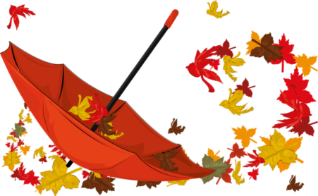
Поради психолога
Всесвітній день психічного здоров’я
Всесвітній день психічного здоров’я відзначають 10 жовтня, починаючи з 1992 року. Цей день було засновано з ініціативи Всесвітньої федерації психічного здоров’я за підтримки Всесвітньої організації охорони здоров’я. Він створений, щоб привернути увагу до цієї проблеми та скоротити поширення депресивних розладів, шизофренії, хвороби Альцгеймера, наркотичної залежності, епілепсії та розумової відсталості.
На психічне здоров’я впливають різноманітні фактори - інформаційні перевантаження, політичні та економічні катаклізми в країні, а передвісниками захворювань є стреси. Вони здебільшого призводять до неврозів. А від неврозу - один крок до непоправних психічних розладів.
Найбільш ефективні способи підвищення стресостійкості
та підтримки психічного здоров’я
Треба звернути увагу на те, який ви ведете спосіб життя. Встановіть для себе оптимальний режим дня. Визначте час, коли б ви могли харчуватися, працювати й відпочивати. Включить до своєї життєдіяльності певне фізичне навантаження
Уникайте або максимально обмежуйте час спілкування з людьми, які вам не приємні.
Визначте природу свого стресу: з’ясуйте першопричини. Знайдіть час побути наодинці із собою і записати в блокноті все, що викликає у вас занепокоєння
Поділіться своїми проблемами з іншими людьми. Це можуть бути друзі, родичі та колеги. Не залишайтеся наодинці зі своїми переживаннями.
Намагайтеся не піддаватися впливу негативних емоцій, а налаштовувати себе на оптимістичний лад. Ще стародавні Східні філософи говорили „Не дозволяйте ніколи незадоволеності, презирству, жадібності, ревнощам та іншим низьким інстинктам торкнутися вашого розуму. Такі емоції створюють негативні струни, отруюють розум і тіло, результатом чого буде хвороба. Дисциплінуйте ваші емоції, будьте щасливими і не дозволяйте зовнішнім обставинам впливати на вас!«
Будьте уважними один до одного і, в першу чергу, до себе! Зберігайте власне психічне здоров’я та пам’ятайте про людей, які поруч.

Slide 4
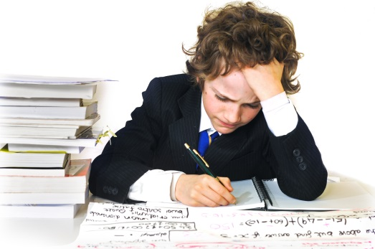
ПОРАДИ ПСИХОЛОГА
ЯК ПІДГОТУВАТИСЯ ДО ОЛІМПІАДИ
Настала пора олімпіад. Кожен може сприймати їх по різному. Але не має сумніву в тому, що вони дають можливість перевірити знання з певного предмету, свою інтуїцію, познайомитися з «мізкуватими» дітьми.
Психологи стверджують, що учні, які приймають участь в олімпіадах, не так бояться ЗНО та вступних випробувань.
Перш ніж почати підготовку до олімпіади, варто обладнати місце для занять: забрати зайві речі, зручно розташувати потрібні підручники, посібники, зошити, папір і т.д. Психологи вважають, що добре ввести в такий інтер’єр для занять жовтий і фіолетовий кольори, оскільки вони підвищують інтелектуальну активність.
Приступаючи до підготовки до олімпіади, корисно складати план.
Для початку добре визначити, хто ви – «сова» чи «жайворонок», і в залежності від цього максимально завантажити ранкові або, навпаки, вечірні години.
Чітко визначити, що саме сьогодні буде вивчатися.
Звичайно, добре починати – поки не втомився, поки свіжа голова – з самого важкого, з того розділу, що гірший за все. Але буває і так, що знайомитися не хочеться, у голову нічого не йде, тоді варто почати з того матеріалу, що вам найбільше цікавий і приємний. Можливо, поступово справа піде.
Обов’язково варто чергувати роботу і відпочинок, скажімо, 40 хв. занять, потім 10 хв. – перерва.
Готуючись до олімпіади, не треба прагнути до того, щоб прочитати і запам’ятати напам’ять весь підручник. Корисно повторювати матеріал по питаннях, звертати увагу в підручнику на виділений текст.
Проте, готуватись потрібно ще й психологічно. Адже досягти високих результатів мож­на лише за умови психологічного на­лаштування на перемогу та впевненість у собі.

Slide 5
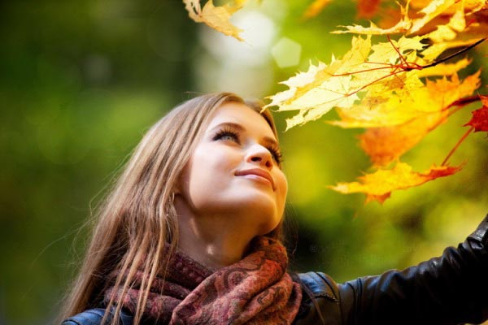
Поради психолога
ОСІННІ СЕКРЕТИ ХОРОШОГО НАСТРОЮ
Як пережити холодний період і при цьому залишитися щасливою людиною? Прочитайте ці поради не давайте шансу дощам та холоду зробити ваші дні похмурими.
Рухайтеся Життя – це рух, а щасливе життя – це ще більше руху. Люди, які живуть активним життям, набагато рідше схильні до стресів і нападів нудьги. Активні фізичні навантаження сприяють виробленню гормону ендорфіну, який викликає почуття ейфорії. Одягайтесь яскраво Яскравий, теплий та комфортний одяг – це не лише модний тренд осені 2016, а й запорука хорошого настрою. Предмети гардеробу теплих кольорів додадуть фарб та позитиву.
Їжте помаранчеве Якщо у вашому щоденному раціоні будуть помаранчеві овочі та фрукти, ви не залишите жодного шансу депресивному стану. Хурма, апельсини і гарбузи асоціюються із сонцем і теплом, а отже дарують частинку літа в холодні осінні дні.
Із солодощами життя стає солодким Доведено, гіркий шоколад давно визнаний активним борцем з поганим настроєм. Також позитивно впливають на психіку банани, ананаси, сливи та яблука.
Дружіть з оптимістами Намагайся спілкуватися з позитивними людьми. Кажуть, що настрій заразний, тому краще «заряжатися» від тієї частини твого оточення, яка сповідує позитив, життєлюбність і хороший настрій.
Усміхайтеся Коли ви усміхаєтеся, нервові імпульси через дрібні м’язи обличчя передаються в гіпоталамус. Звідти потік нервових імпульсів передається в лімбічну систему, яка відповідає за наші емоції. Тобто усмішка провокує позитивний настрій, а не навпаки. Усміхайтеся і життя усміхнеться вам у відповідь!
Осінь – це не привід сумувати. Це можливість щодня тішити себе приємним та власними руками і думками створювати світ яскравих та позитивних емоцій.

